Slide 2
Das Team

Slide 3
Die Idee

Slide 4
Die Idee

Slide 5
Das Problem

Slide 6
Die Nutzer

Slide 7
Die Umsetzung

Slide 8
Das Geschäftsmodell (optional)
Siehe Link
Schlüsselpartner
Schlüsselaktivitäten
Nutzenversprechen
Angebot/Wert
Kundenbeziehungen
Kundensegmente
Zielgruppe/Bedürfnis
Wer hilft euch?
Wie macht ihr es?
Was macht ihr?
Was versprecht ihr?
Wie interagiert ihr?
Wem helft ihr?
Welches Problem haben sie?
Schlüsselressourcen
Kanäle
Hier beginnen
Was braucht ihr?
Wie erreicht ihr sie?
Kostenstruktur
Ertragsströme
Was kostet es euch?
Was kommt zurück?
Notes:
Insbesondere wenn die Projektgruppe bereits beim TUGZ in Betreuung ist oder in einer anderen Veranstaltung ein Geschäftsmodell entwickelt hat, kann dies hier noch einmal kurz vorgestellt werden, dies ist aber optional.

Slide 9
Die Planung
Meilenstein | Beschreibung | Datum
I | Fertigstellung der Zeichnungen | 17.04.17
II | 3D-Druck des Gehäuses zur Erprobung der Haptik & Fertigstellung des Funktionsprototypens | 22.05.17
III | Test im realen Umfeld, Sammeln von Nutzereindrücken | 18.08.17

Slide 10
Die Dokumentation
07.02.2017

Slide 11
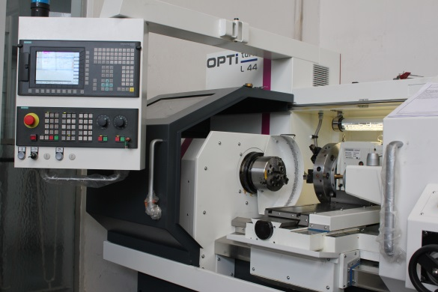
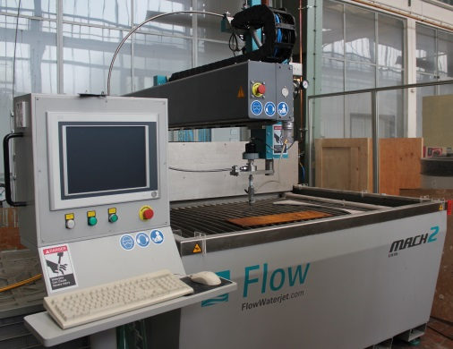
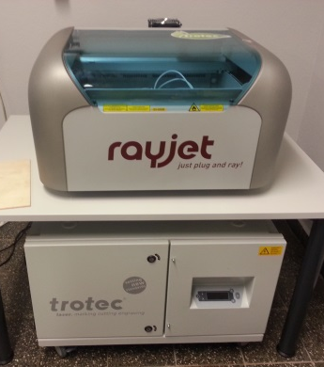
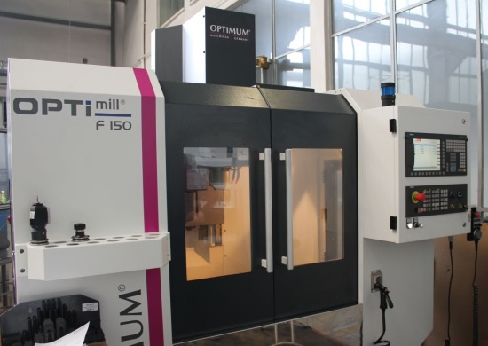
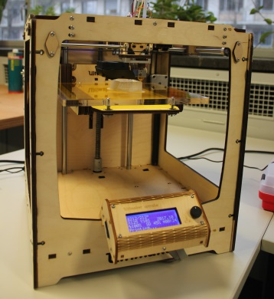
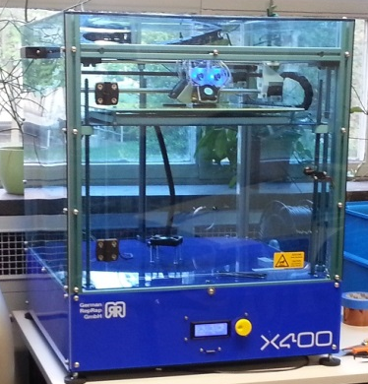
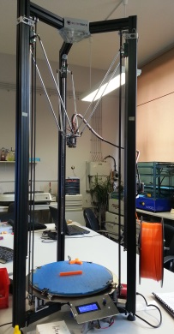
Die Laborausstattung
Drehmaschine:
OPTiTurn L44
Wasserstrahlschneidanlage: Flow Mach2
Laser-Cutter:
Rayjet 50
Fräsmaschine:
OPTiMill F150 TC
3D-Drucker:
DeltaTower V3, RepRapX400, Ultimaker

Slide 12
Die nächsten Schritte
Kalenderbuchung von Terminen im FabLab
  http://www.inkubator.ovgu.de/FabLab/FabLab+_+Raumbelegung-p-160.html
Dokumentation meiner Projektfortschritte in dieser .pptx
An den Inkubator-BWL Begleitseminaren teilnehmen
http://www.inkubator.ovgu.de/Inkubator.html → bevorstehende Veranstaltungen
Kontakt zum FabLab:
  Institut für Fertigungstechnik & Qualitätssicherung (G 12)
  fablab-inkubator@ovgu.de
  Tel.: 0391-67-57048

